Slide 1

Методическая кухня: формулируем
образовательные результаты правильно!
Евгения Борисовна Ильина,
к.фил.наук, доцент кафедры ГОиСВ
Красноярского краевого института повышения квалификации

Slide 2
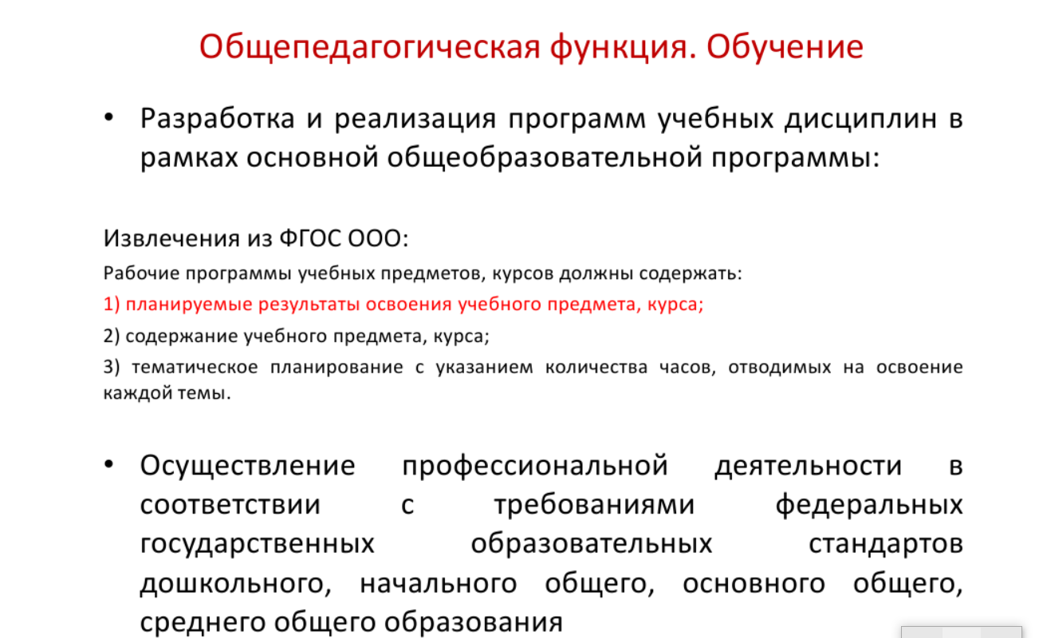

Slide 3
Образовательные результаты – ожидаемые и измеряемые конкретные достижения обучающихся, выраженные на языке знаний, способностей, компетенций; они описывают, что должен будет в состоянии делать обучающийся по завершении всей или части образовательной программы, а также уровня(ей) образования.
Ключевая педагогическая задача – создание условий, инициирующих действия учащихся.
Во ФГОС 2009-2010 гг. требования к ОР «деятельностно» нейтральны.
В обновленных ФГОС требования к ОР сформулированы в категориях СДП.

Slide 4
Виды и содержание образовательных результатов
Группы (блоки) | Вид ОР | Сущность
Предметный результат Включает позиции знание, понимание, применение и различные уровни их достижения | Знания | Усвоение информации, который предполагает усвоения определенной суммы фактов, правил, формул, дат, определений и пр., информированность.
 | Умения | Более глубокий уровень усвоения информации, сочетание информации и действия.
 | Навыки | Умения, доведенные до автоматизма. Достигается путем многократного повторения действий.
Метапредметный результат | Универсальные учебные действия | Освоенные компоненты учебной деятельности, которые включают: познавательные, коммуникативные, регулятивные действия. Повышение уровня освоения универсальных учебных действий связано с усложнением учебной задачи, переносом.
 | Грамотности | Способность применять полученные знания для решения практических задач.
Личностный результат | Опыт | Итог взаимодействия человека с объективным миром.
 | Ценностные установки | Включают информированность и практический опыт.
Универсальные компетентности |  | Способность эффективно мобилизовать (выбирать и использовать наиболее подходящие) знания и умения для решения задач, в том числе в новых нестандартных ситуациях. Формируется постепенно Компетентность (умное и продуктивное умение) обнаруживает себя вне школьного контекста. в задачах, не похожих на упражнения из школьных учебников, в личностно значимых задачах.

Slide 5

ПРИНЦИП «ОБРАТНОГО ДИЗАЙНА»
Логика построения учебного занятия. Принцип «обратного дизайна»
Образовательные результаты +
Цель занятия
Содержание
Итоговая работа
Мотивирующее задание
(точка входа)
Планирование деятельности + Конструирование учебных ситуаций
проверка освоения содержания;
проверка достижения предметных результатов
на освоение содержания;
на достижение предметных результатов;
на формирование УУД;
на формирование ценностных установок

Slide 6
Определение и формулирование планируемых образовательных результатов
Например, общая задача: составить характеристику литературного персонажа в виде таблицы
Конкретные результаты:
учащийся научится характеризовать персонаж по 5 аспектам (имя, портрет, речь, поступки, мнение других персонажей);
учащийся научится подкреплять цитатами из текста сделанные им наблюдения и выводы;
учащийся научится оформлять собранный им материал в виде таблицы.

Slide 7
Требования к формулировкам образовательных результатов
На каждом уроке
В рамках любой темы
С использованием формулировок ФРП
Без персонифицированных оценок
Преимущественно именная лексика
Личностные
Ценности и мотивация
(Ценностное отношение к..., уважительное отношение к …, интерес к …)
На каждом уроке
В рамках любой темы
С использованием формулировок ФРП
Конкретизация под содержание темы
С использованием глагольной лексики
Метапредметные
Soft-skills
(Находить, выявлять, выбирать, устанавливать, соотносить, оценивать, проверять …)
На каждом уроке
В рамках любой темы
С ориентацией на формулировки раздела «Содержание учебного предмета»
С использованием глагольной лексики
С операционализацией умений обобщенного характера
Предметные
Hard-skills
(осознавать, понимать, владеть, использовать, приобрести опыт …)

Slide 8
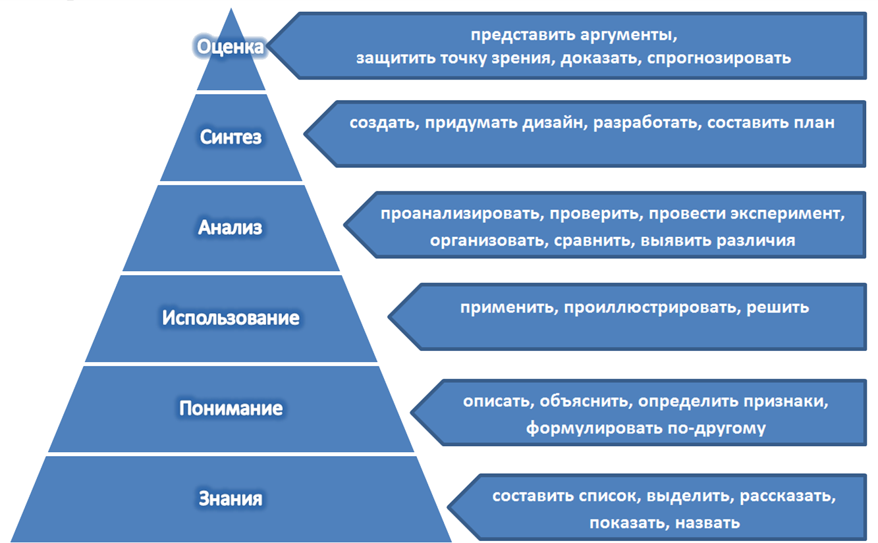
ТАКСОНОМИЯ Б. БЛУМА

Slide 9
Уровневая дифференциация планируемых образовательных результатов
Образовательные результаты могут быть сформулированы от простейших до более сложных.
Например: Поэтическое творчество А.С. Пушкина
Знание + Понимание Использование + Анализ Синтез + Оценка
Факты | Связь между фактами | Оперирование информацией
А 1. Могу назвать годы жизни и основные произведения А.С. Пушкина. | В 1. Могу объяснить связь между фактами биографии А.С. Пушкина, периодами его творчества и написанными произведениями. | С 1. Я могу найти данные о всех переломных моментах в биографии А.С. Пушкина, повлиявших на его творчество, представить это в понятной форме.
А 2. Могу назвать по три стихотворения А.С. Пушкина гражданской, любовной и философской тематики. | В 2. Могу объяснить связь гражданской, любовной и философской тематик в творчестве А.С. Пушкина и их отражение в стихотворениях. | С 2. Я могу выявить аллюзии на поэзию А.С. Пушкина в творчестве авторов XIX-ХХ вв., установить параметры заимствования или интерпретации.

Slide 10
Требования к формулировкам личностных образовательных результатов
Так как одномоментно не формируется и не проверяется, то в качестве промежуточных результатов планируются конкретные ситуации, в которых обучающийся будет получать необходимый опыт и ценностные установки.
Формулировка некорректная | Комментарии | Формулировка корректная
Готовность и способность к выполнению моральных норм в отношении взрослых и сверстников в школе, дома, во внеучебных видах деятельности | Эта формулировка не выражает образовательный результат, т.к. не является однозначной, конкретной, прозрачной, а потому не ясно, как диагностировать достижение результата, сформулированного в таком виде | Знает нормы поведения в сообществах людей в до государственную эпоху. Знает основные положения «Декларации прав человека» Знает, что такое норма и правило (закон) Умеет составлять вопросы для социологического опроса Умеет выделить основания моральной оценки на основе основных правил взаимодействия в современном мире Составил систему суждений и доказательства (объяснил действия) в конкретной или модельной ситуации Высказывает мнения относительно заданной ситуации, содержащей ту или иную нравственную коллизию, вставая на позиции не менее чем двух вовлеченных в нее субъектов. Получил и проанализировал опыт: - обсуждения и установления норм классного общежития, - проведение опросов и наблюдения по выявлению и обобщению ценностей и ритуалов произвольно избранных социальных групп - объяснения моральных и (или) нравственные оснований собственных решений и поступков (в том числе в модельных ситуациях)

Slide 11
Требования к формулировкам метапредметных образовательных результатов
запланировано формирование умения на определенном содержании,
запланировано перенесение умения на другое содержание (выполнение операции в условиях, отличных от условий ее формирования);
умение дополняется указаниями на некоторые условия выполнения деятельности, которые могут свидетельствовать о достижении результата;
запланировано освоение отдельных операций, являющихся ресурсом данного способа деятельности.
Работа в предмете опирается на определённый уровень метапредметного развития
Предметное обучение должно быть устроено таким образом, чтобы обеспечить следующий шаг в развитии метапредметных умений

Slide 12
Требования к формулировкам метапредметных образовательных результатов
Операционализация действий
Умения состоят из ряда учебных действий
Структурировать умения – значит выделять те действия, которыми должны овладеть школьники
Например, умение доказывать свои суждения включает несколько действий:
1) Определить то, что необходимо доказать (тезис)
2) Привести доводы, с помощью которых можно показать истинность тезиса
3) Подобрать примеры, привести авторитетное мнение
4) Сделать выводы о том, почему тезис верен.
Доказательство – последовательное обоснование мыслей, идей.
аргумент

Slide 13
Требования к формулировкам метапредметных образовательных результатов
Формулировка некорректная | Операции | Формулировка корректная одной из операций
Применять различные методы, инструменты и запросы при поиске и отборе информации из источников | Знает основные поисковые системы Знает и умеет пользоваться каталогами, навигацией Владеет стратегией поискового чтения (по ключевым словам) Определяет (уточняет) и формулирует информационный запрос Оценивает соответствие найденной информации запросу Определяет достоверность ресурса и надежность информации (сайтов, статей) Владеет приемами проверки информации на достоверность (вопросы, проверка автора, признаки фэйковой информации) | Может назвать признаки «фэйковой» информации Знает правила проверки информации на достоверность и использует при оценке информации Формулирует вопросы для проверки информации, автора, ссылок Умеет сформулировать запрос для адресного/семантического/ документального/фактографического поиска (методы поиска)

Slide 14
Требования к формулировкам предметных образовательных результатов
Четкость и конкретность: точно указывают на то, что достигнет учащийся за занятие (например, научится различать сравнение и метафору) + формулировки не содержат фраз, требующих дальнейшей детализации;
Однозначность: формулировки не могут содержать двояких толкований + каждый элемент формулировки описывает только один аспект умения или знания (т.е. знает и анализирует);
Краткосрочность: формулировки предполагают достижение указанных результатов за отведенное время;
Достижимость: формулировки описывают сам результат, а не процесс (недопустимо «углубление знаний», «совершенствование умений»);
Прогрессия: уровень сложности отражен в используемых глаголах в формулировках (для уровневых заданий);
Ковариативность: если формулировка включает нескольких пунктов, то их освоение влияет друг на друга (т.е. сначала - знает, потом – объясняет и т.д.);
Измеряемость: формулировки должны позволять однозначно представлять деятельность / ситуацию, которая будет задана для проверки достижения обучающимися указанного результата;
Определяются с учетом имеющихся ресурсов, особенностей учащихся.

Slide 15
Требования к формулировкам предметных образовательных результатов
1) формулировка включает одну или нескольких относительно самостоятельных, легко вычленяемых и автономно проверяемых единиц содержания;
2) указывает на уровень освоения единицы содержания:
воспроизведение (воспринимает, запоминает, распознает)
понимание (анализирует, объясняет, преобразовывает)
применение (демонстрирует, оценивает)

Slide 16
Требования к формулировкам предметных образовательных результатов
Формулировка некорректная | Операции | Формулировка корректная одной из операций
Умение рассказывать на основе самостоятельно составленного плана об литературном персонаже | Составить план по теме (тексту): Понять основное содержание темы. или Понять основную мысль текста (о чем?) Разделить тему (текст) на смысловые части Озаглавить смысловые части (пункты плана) Проверить, полностью ли отражено в пунктах плана основное содержание изучаемого материала Составить рассказ (устно / письменно). | Умеет выдвинуть версии о содержании темы по заголовку Умеет разделять текст (тему) на смысловые части Выделяет главное при описании темы Формулирует пункты плана (в повествовательной / вопросительной / цитатной форме) Составляет рассказ (пересказывает) по плану (параметрам) При рассказе иллюстрирует каждый пункт плана примерами

Slide 17
Выводы:
Приоритетной становится деятельность по способам освоения содержания, а не само содержание.
Учитель:
владеет технологиями деятельностного подхода;
умеет переводить умения в цепочку действий (операций); понимает логику формирования умений в динамике и выстраивает в соответствии с этой логикой занятия;
владеет предметным содержанием на уровне взаимосвязи тем (понятий) для выделения главного на уроке с точки зрения содержания предмета и формирования умений;
определяет ОР всех типов в соответствии с требованиями и рекомендациями к их формулировкам.

Slide 18
ПРИМЕР 1
Басни И.А. Крылова: «Листы и корни», «Квартет», «Волк на псарне»
Действия / Операции | Планируемые результаты, которые можно добиться за урок/за изучение темы
Выразительно читает басню, в том числе по ролям. | ЛР: осознает, что поэтическое искусство, в том числе, басни И. Крылова, оказывают не только воспитательное, но и эмоциональное воздействие на читателя / слушателя, стремится передать это в процессе чтения; ПР: выразительно читает (целиком и в соответствии с заданной ролью) басни И. Крылова, стремится при помощи интонации передать личное отношение к героям произведения.
Определяет художественные особенности басенного жанра. | МР: выявляет и характеризует ключевые признаки литературных объектов (жанра басни); ПР: имеет представления о своеобразии жанра басни (стихотворная форма, вольный ямб, иносказательность, наличие морали).
Объясняет смысловое наполнение теоретико-литературных понятий аллегории и морали. | ПР: понимает смысловое наполнение теоретико-литературных понятий басня, аллегория / эзопов язык, мораль и учится использовать их в процессе анализа и интерпретации литературных произведений ЧГ: оценивает форму текста, целесообразность использованных автором приемов.
Определяет и формулирует тему и основную мысль прочитанной басни. | ЛР: осознает отрицательные стороны некоторых личностных качеств и общественных явлений, таких как необоснованное хвастовство и излишняя самоуверенность, отраженных в баснях «Листы и корни» и «Квартет»; осознает ценность боевых подвигов России, в частности – победы в Отечественной войны 1812 года, отражённой в басне И. Крылова «Волк на псарне»; конструирует высказывания по заданным тематикам; ПР: формулирует тему и идею каждой изученной басни И. Крылова ЧГ: понимает смысловую структуру текста (определяет тему, главную мысль/идею, назначение текста)
Находит значение незнакомого слова в словаре. | МР: применяет различные словари (толковый, мифологических терминов) при поиске информации (неизвестных слов из изучаемых басен И. Крылова). ПР: знает значения слов «зефир», «квартет», «бас», «альт», «овчарня», «ловчий» из басен И.А. Крылова.
Сопоставляет с помощью учителя изученные и самостоятельно прочитанные басни с произведениями других видов искусства | МР: соотносит и интерпретирует информацию различных видов и форм представления (художественный текст и иллюстрации); ПР: делает выводы об особенностях интерпретации текстов И.А. Крылова художниками-иллюстраторами 1) К. Трутовским басни «Листы и Корни», 2) Е.М. Рачёвым и В.А. Серовым басни «Волк на псарне», 3) В.М. Конашевичем басни «Квартет».

Slide 19
ПРИМЕР 2
«Таланта русского судьба…» (Сказ Н. Лескова «Левша», 3-й урок)
Действия / Операции | Планируемые результаты, которые можно добиться за урок/за изучение темы
Читает текст (фрагменты) | ЛР: осознает, что художественное слово, в том числе, сказ Н.С. Лескова, оказывают воспитательное, эмоциональное и эстетическое воздействие на читателя / слушателя, стремится передать это в процессе чтения.
Отвечает на вопросы по тексту | ПР: читает главы 17-19 сказа о Левше, ищет в них ответы на заданные вопросы; ЧГ: понимает фактологическою информацию.
Характеризует героя, его поступки | МР: отбирает ключевые признаки литературных объектов (средства создания литературного персонажа); соотносит и интерпретирует информацию различных видов и форм представления (художественный текст и иллюстрации – образ Левши в изображении Кукрыниксов, Н. Кузьмина); ПР: дает характеристику Левше на основе 4 аспектов (имя/прозвище, портрет, костюм, поведение); ЧГ: осознает целесообразность использованных автором приемов (прозвище героя, портретная характеристика).
Аргументированно высказывать своё отношение к герою произведения | ЛР: осознает важность таких черт русского национального характера, отраженных в сказе Н. Лескова, как талант, патриотизм, трудолюбие, бескорыстие, вера; конструирует высказывания по обозначенной тематике; МР: конструирует связное высказывает объемом 4-6 предложений о судьбе Левши и своем отношении к герою; ПР: формулирует идею (гордость за простых талантливых людей) и проблему (незащищенность, гибель талантов) произведения.
Аргументированно высказывать своё мнение о талантливых людях России | МР: соотносит и интерпретирует информацию различных видов и форм представления (научно-популярные тексты о русских изобретателях А.К. Нартове, И.П. Кулибине, Е.А. и М.Е. Черепановых, В. Анискине, Ю. Деулине и иллюстрации их изобретений); делает выводы о том, что Россия всегда могла гордиться талантливыми мастерами; самостоятельно приводит примеры (не менее 1) талантливых людей России; ЧГ: применяет информацию, полученную из текстов, для решения новой учебно-практической задачи с привлечением фоновых знаний

Slide 20
При подготовке презентации
были использованы материалы:
Центра изучения школьных практик и образовательных программ XXI века, Институт образования НИУ ВШЭ
доклада-монографии «Универсальные компетентности и новая грамотность. От лозунгов к реальности/ под редакцией М.С. Добряковой, И.Д. Фрумина. М.: Издательский дом Высшей школы экономики
работы Козьминых Н.В. Образовательные результаты и их особенности в условиях реализации ФГОС ОО
семинара «Проектирование и оценка результатов освоения основной образовательной программы начального/основного общего образования», авт. Г.Б. Голуб, Е.А. Перелыгина, г. Самара
лекции Долгодворовой Е.Ю. «Образовательные результаты: понятия, функции, требования» (образовательный модуль «Новые образовательные результаты» проекта ИПК «МетаШкола»)

Slide 21




СПАСИБО ЗА ВНИМАНИЕ!
www.kipk.ru
kkipkppro
i.povysheniyakvalifikatsii
Ильина Евгения Борисовна
Ilina.e@kipk.ru
Notes:
21

